Slide 1
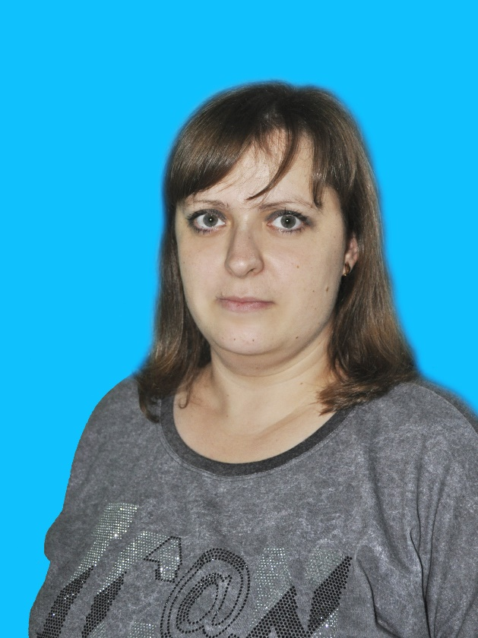
Министерство образования РМ
Портфолио Бондаревой Маргариты Вячеславовны, воспитателя структурного подразделения «Детский сад №15»МБДОУ«Детский сад «Радуга» комбинированного вида» Рузаевского муниципального района
Дата рождения: 19. 05. 1986 г.
Профессиональное образование: Высшее.
ГОУ ВПО «МГУ им. Н.П. Огарева».
Специальность: «Металлообрабатывающие станки и комплексы»
Диплом ВСГ 3105051, дата выдачи 25 июня 2008 г.
Стаж педагогической работы (по специальности): 9 л.
Общий трудовой стаж: 9л .
Квалификационная категория:
Дата последней аттестации:24.10.2019г. Соответствие занимаемой должности.
Приказ № 18 по структурному подразделению «Детский сад №15» МБДОУ «Детский сад «Радуга» комбинированного вида»

Slide 2
Наличие собственного инновационного педагогического опыта
https://ds15ruz.schoolrm.ru/sveden/employees/19262/360311/

Slide 3
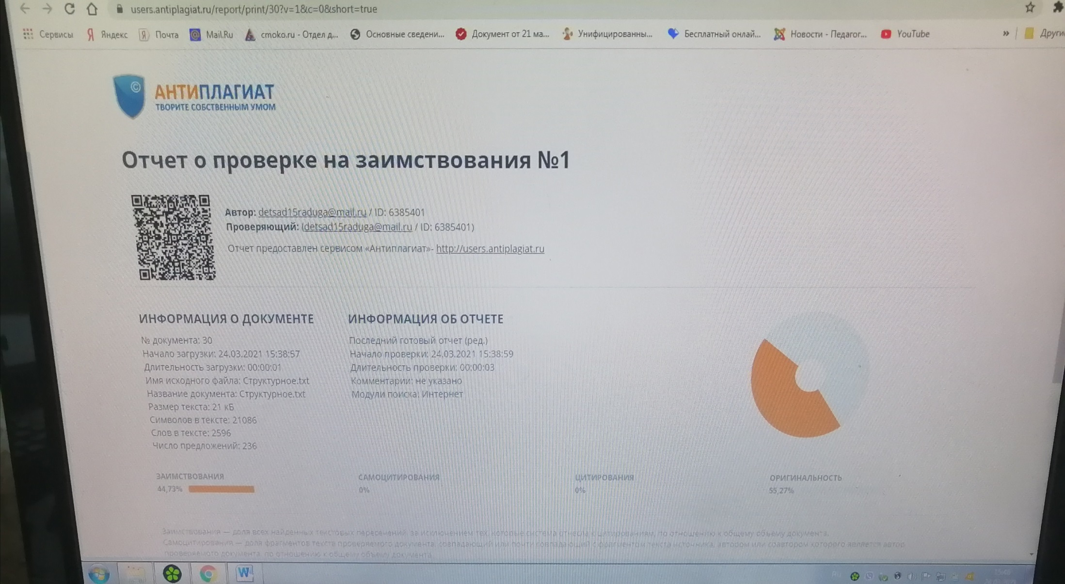

Slide 4
1. Результаты участия в инновационной (экспериментальной деятельности)

Slide 5
2. Наставничество

Slide 6
3. Наличие публикаций, включая Интернет – публикации
Республиканский уровень - 1

Slide 7
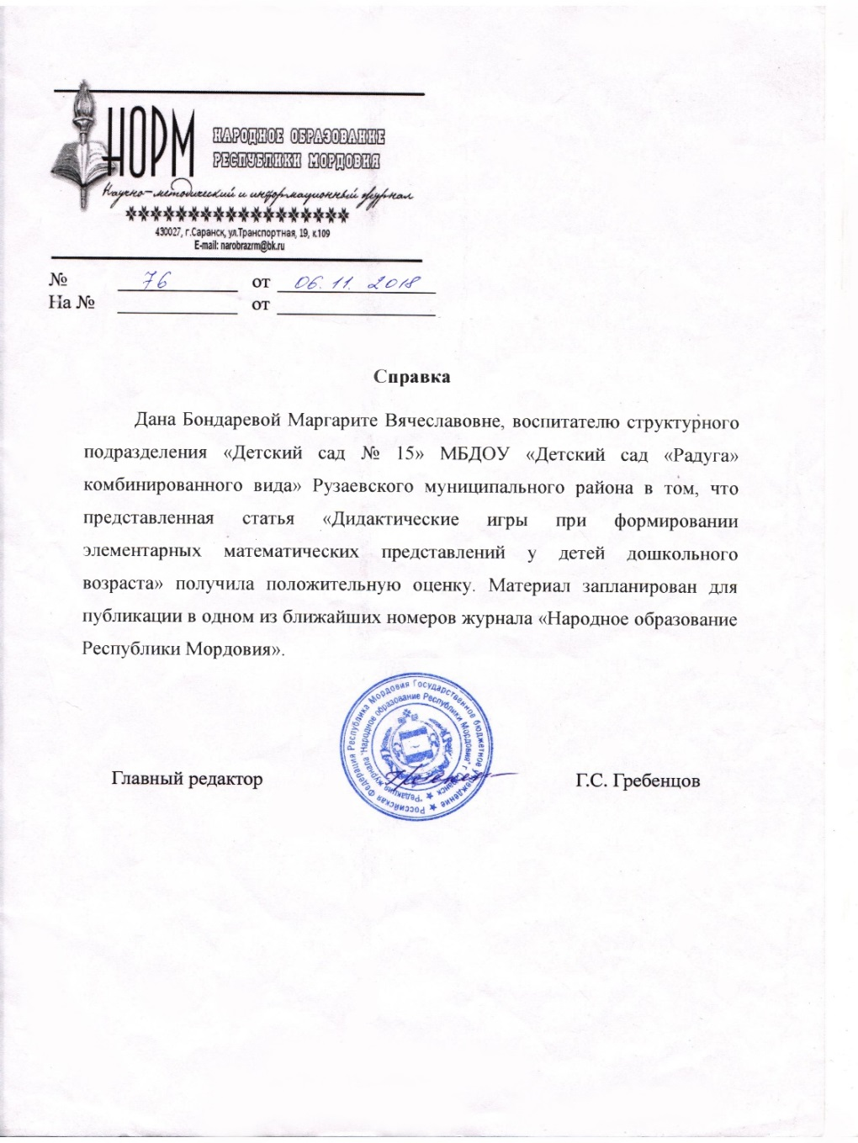

Slide 8
4. Результаты участия воспитанников в конкурсах, выставках, турнирах, соревнованиях, акциях, фестивалях
Международный конкурс-1
Всероссийский конкурс- 2
Муниципальный конкурс- 3

Slide 11
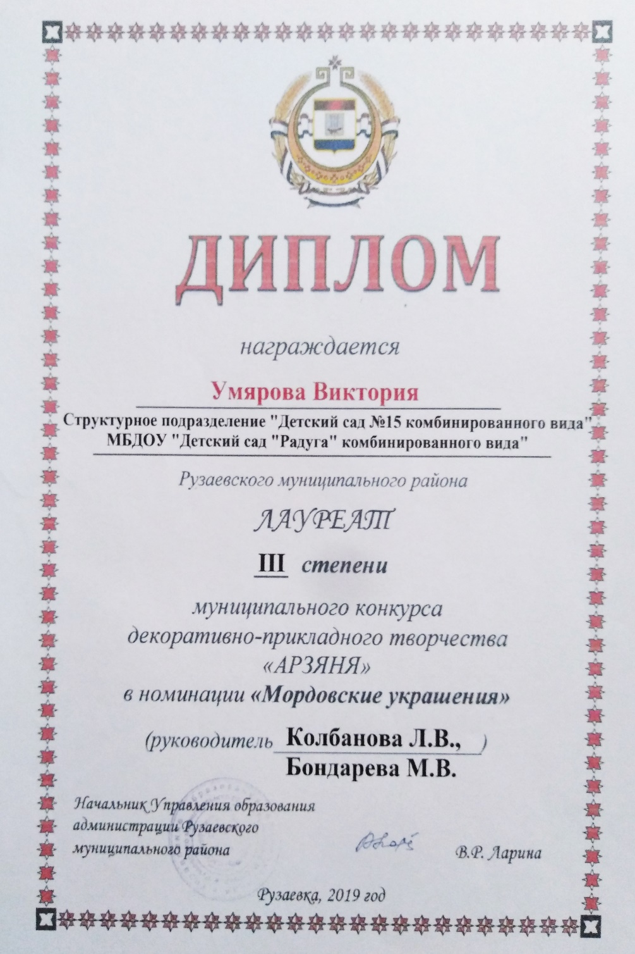

Slide 12
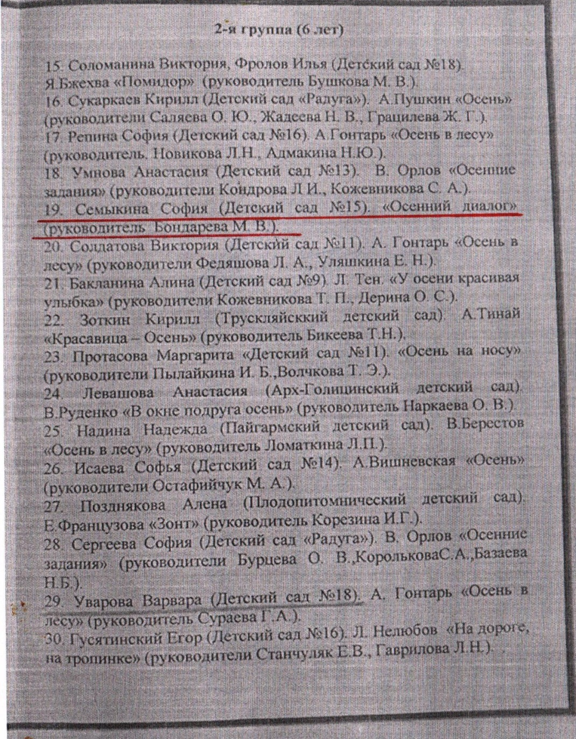

Slide 13
5. Наличие авторских программ, методических пособий

Slide 14
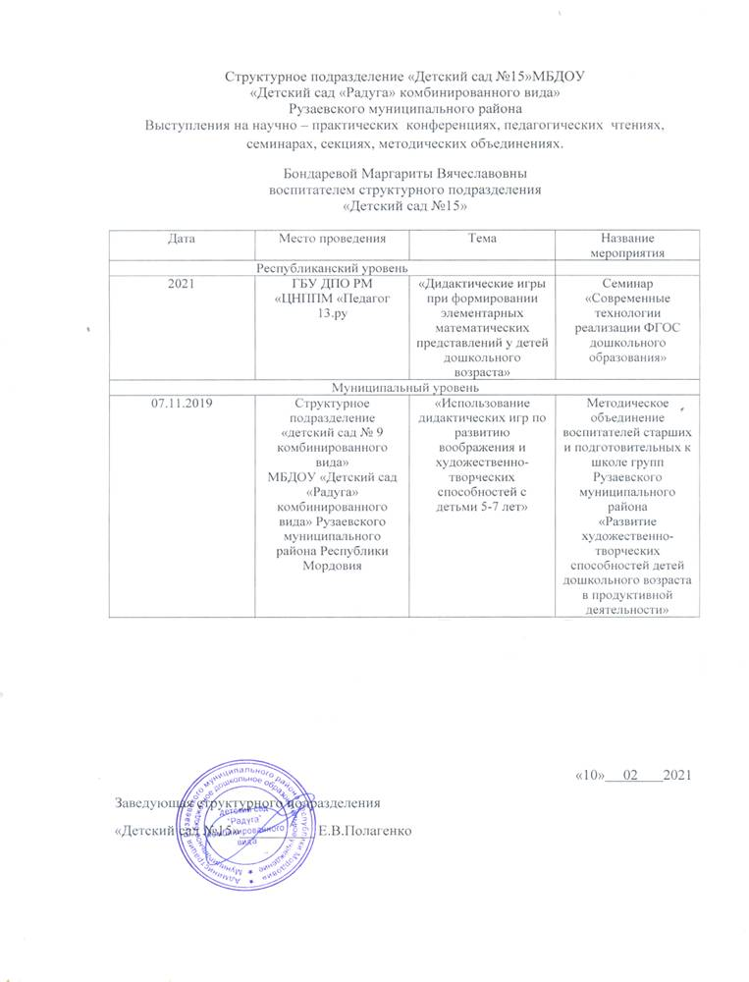
6. Выступления на научно-практических конференциях, педагогических чтениях, семинарах, секциях, методических объединениях

Slide 15
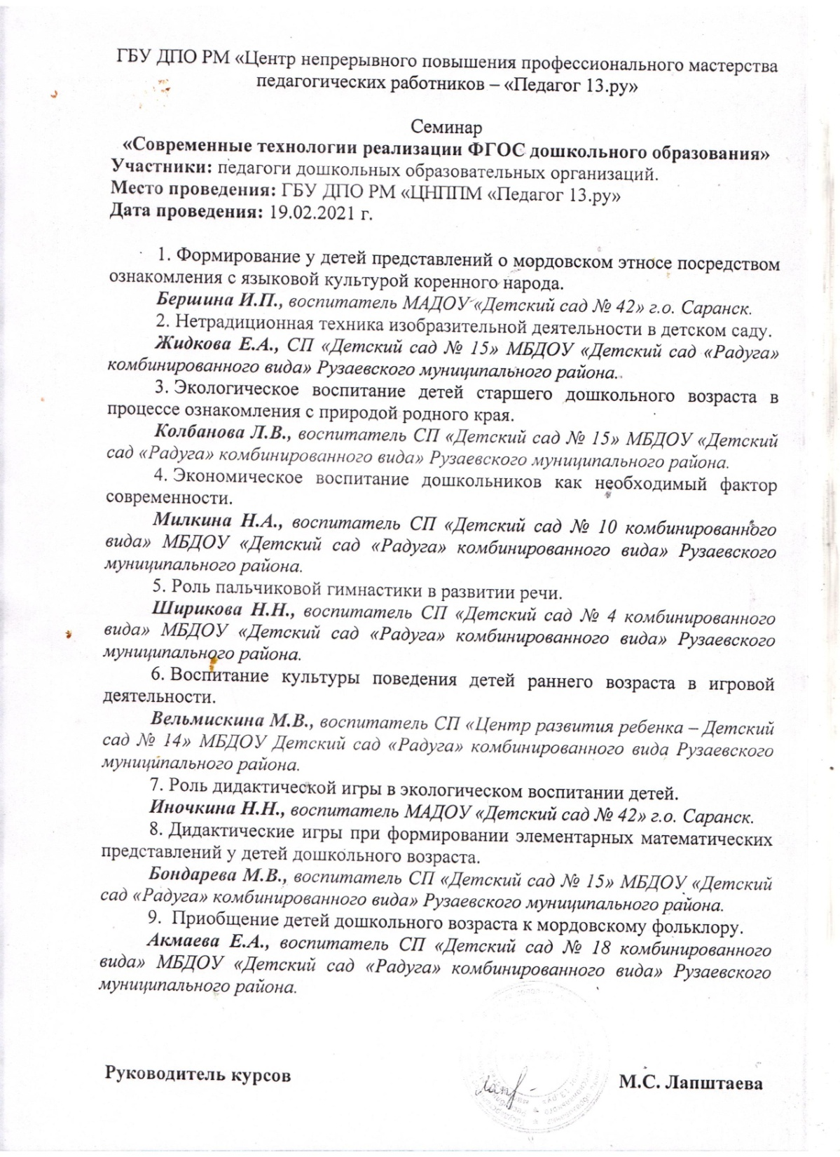

Slide 16
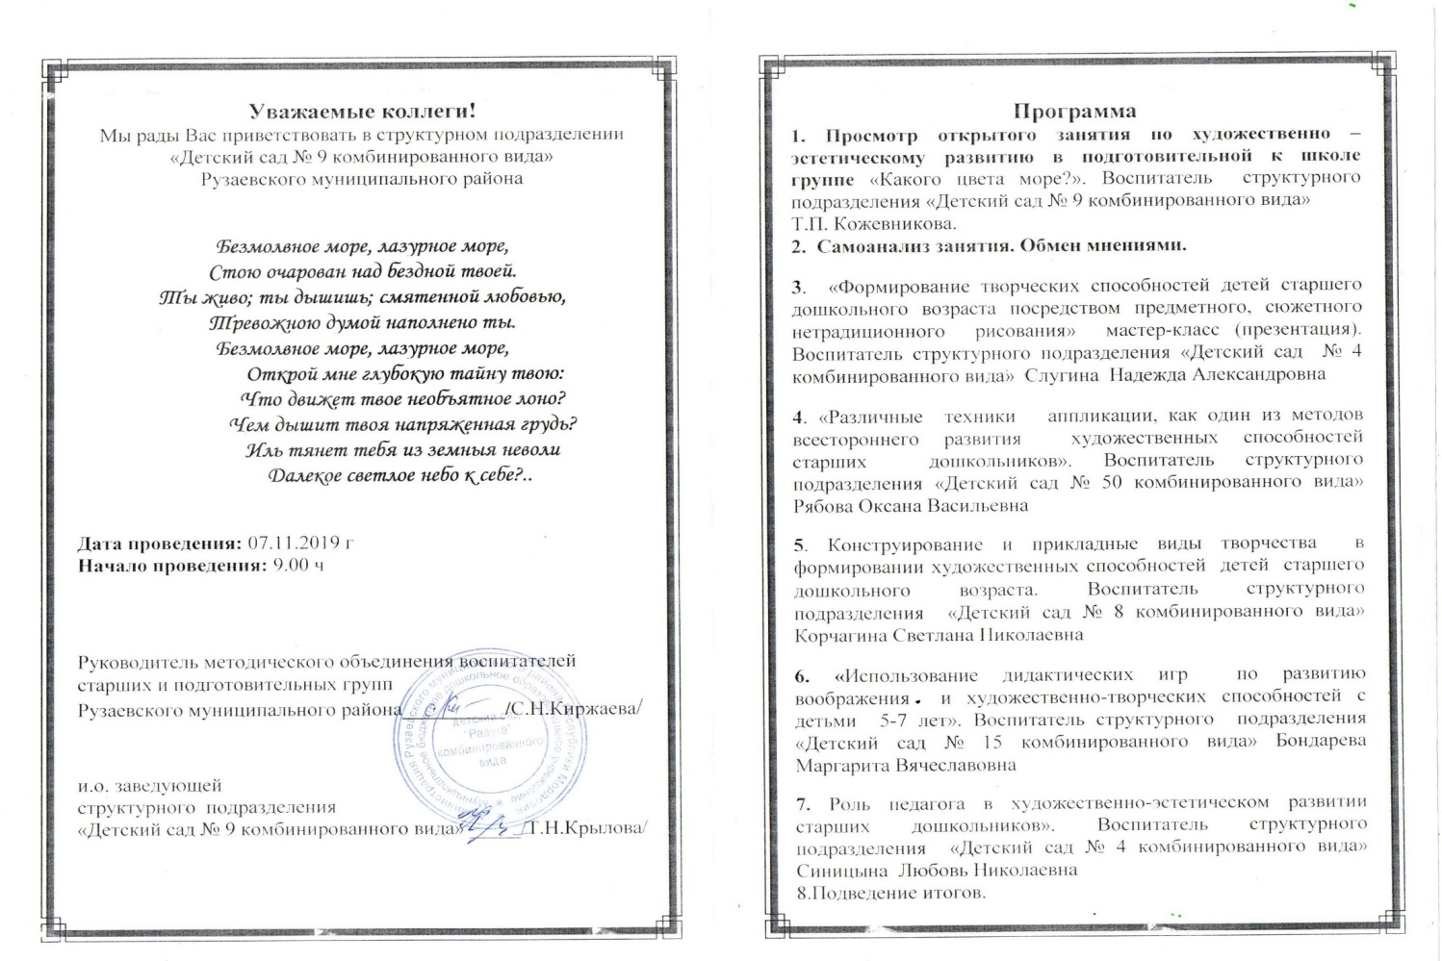

Slide 17
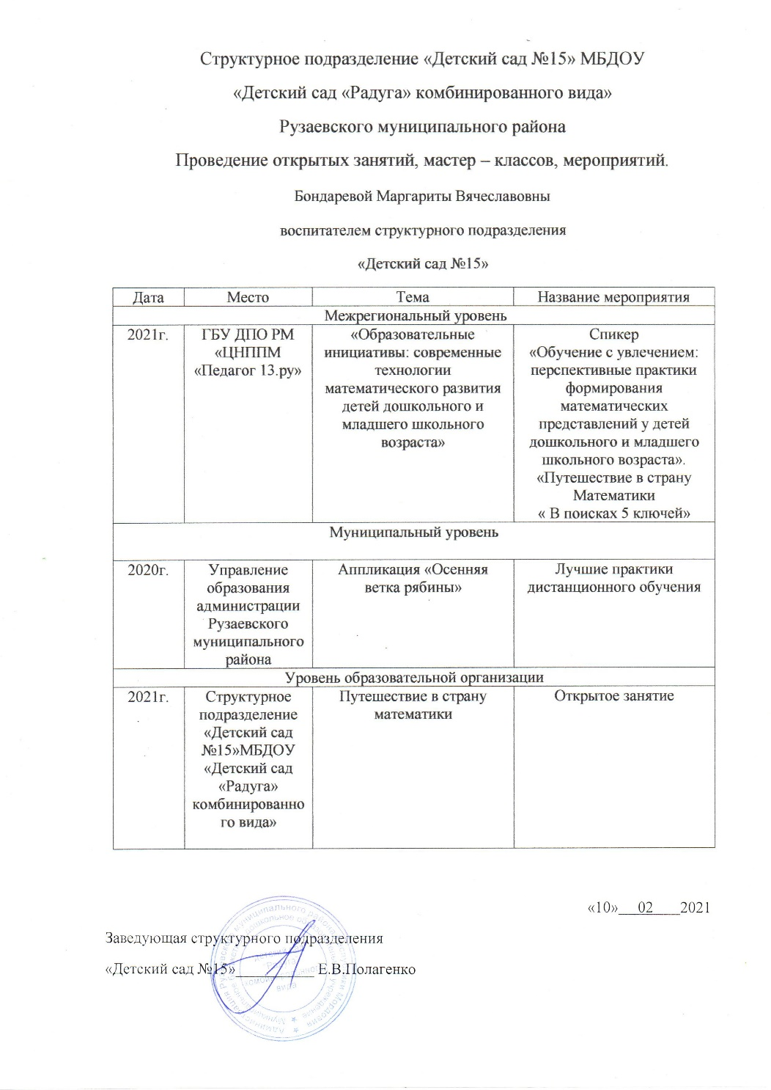
7. Проведение открытых занятий, мастер-классов, мероприятий

Slide 19
8. Экспертная деятельность

Slide 20
9. Общественная активность педагога: участие в экспертных комиссиях, в жюри конкурсов, депутатская деятельность

Slide 21
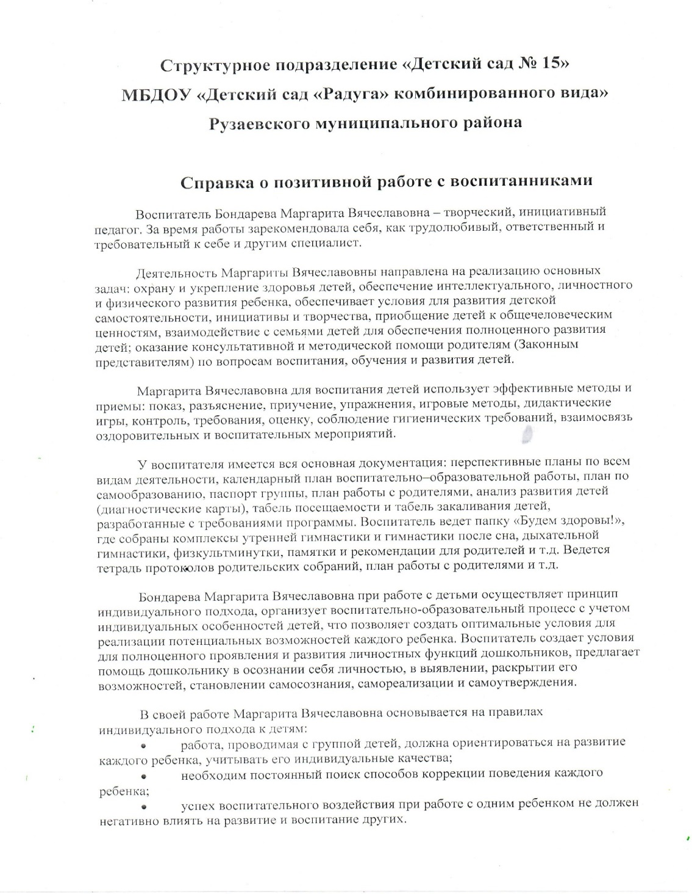
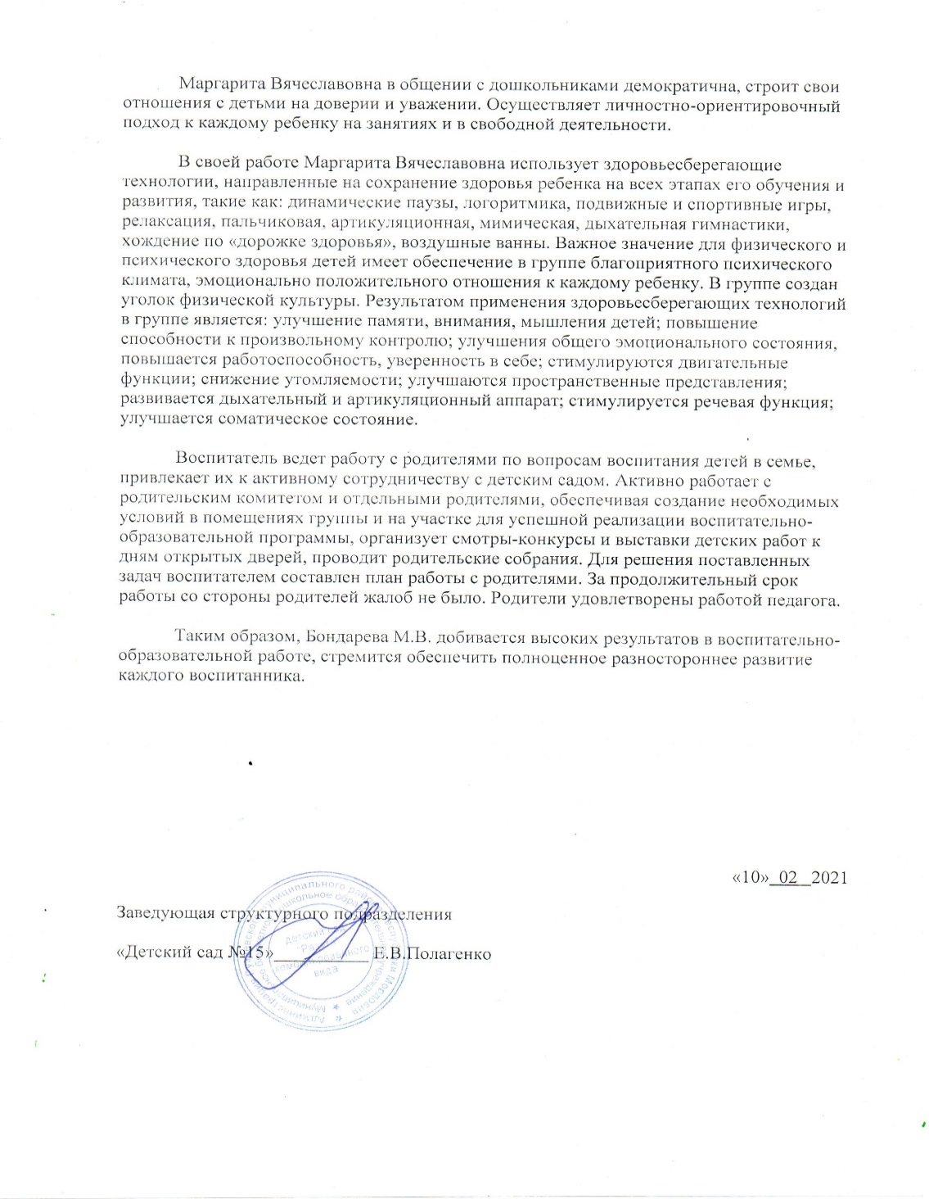
10. Позитивные результаты работы с воспитанниками:

Slide 22
11. Качество взаимодействия с родителями воспитанников.

Slide 24
12. Работа с детьми из социально-неблагополучных семей

Slide 25
13. Участие педагога в профессиональных конкурсах

Slide 26
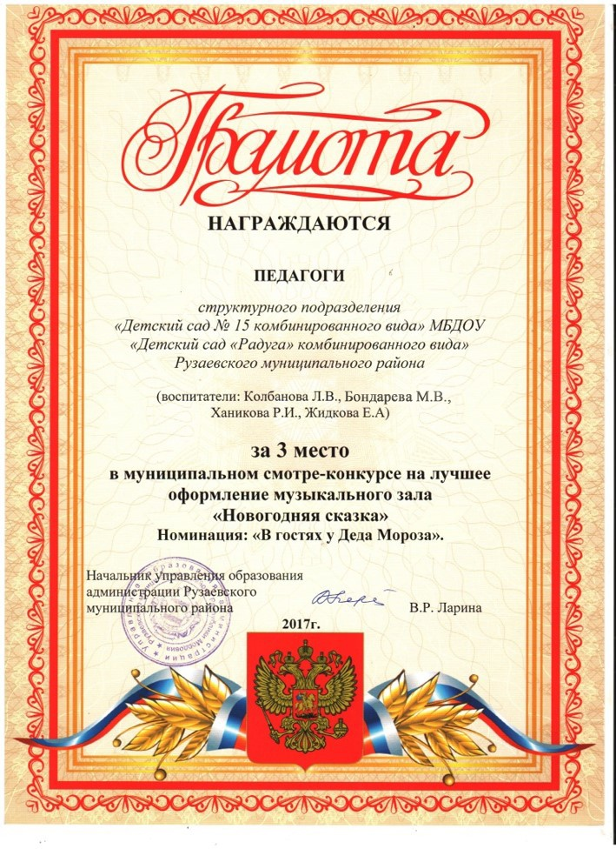
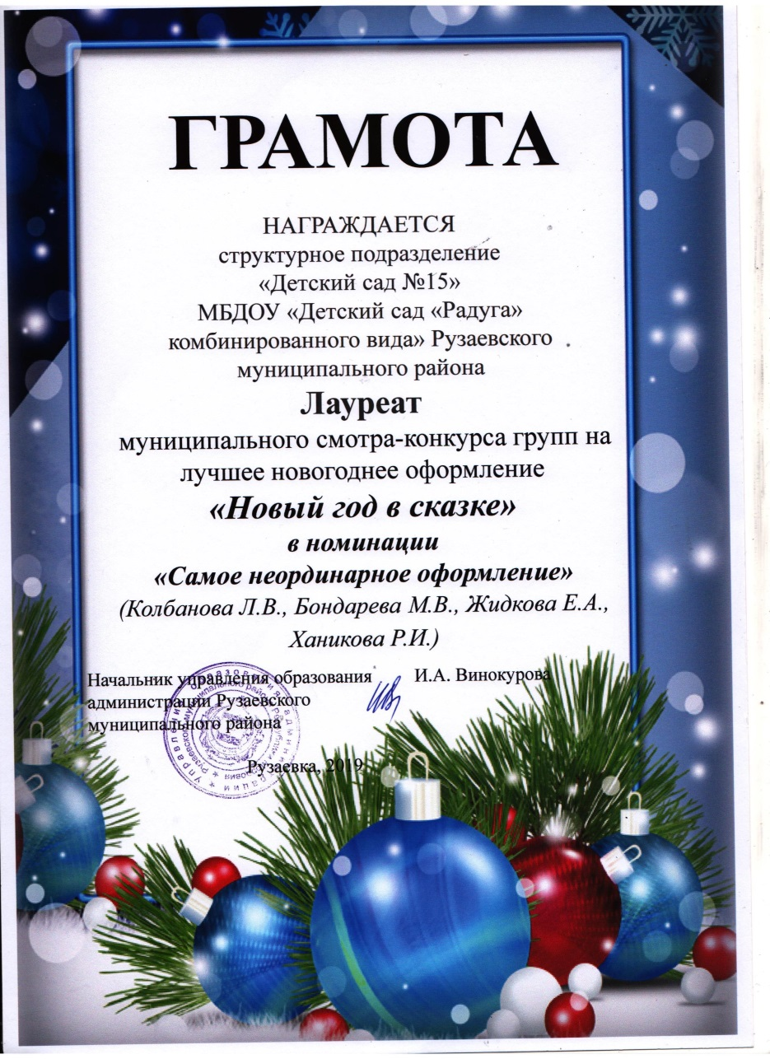
14. Награды и поощрения

